Slide 1
Word2vec : 임베딩한 벡터들이 word2vec을 통해 탄생한다.
Cbow: 주변 연속적인 단어로 의미 있는 대표 단어를 색출
Skip-gram :의미 있는 단어로 주변 단어 색출(이 방법이 조금 더 좋음)
Word2vec은 softmax(0~1사이) 함수를 사용하며 많은 copora와 많은 차원은 word2vec의 성능을 향상 시킨다.
PMI(Point-wise Mutual Information) :특정한 값의 연관성을 표현하는 지표로 의미 극 성이 비슷한 단어들은 같은 문서 안에 나타날 확률이 높다고 할 때, PMI를 통해 두 단어 간의 연 관성을 찾을 수 있다.
-

Slide 2

Textrank :Bringing Order into Texts
  본 논문에서는 키워드와 문장 추출의 혁신적인 방법을 제시한다.
  그래프 기반 알고리즘이 요약문, 소셜네트워트, w3c에 링크구조의 분석에 사용됨
  이 알고리즘은 웹서치 기술에서 키가 될만한 요소를 선정하는데 큰 역할을 한다.
  전문에서 추출한 지식은 이런저런 선택 결정의 요소를 만드는데 사용된다.
  그래서 ranking 알고리즘은 자동화된 키워드 추출과 문장 요약 추출 등에 사용된다.
본 논문에서는 textrank graph 기반에 랭킹 모델을 소개하고 우리는 학습되지 않은 키워드와 문장의 두개의 언어로 진행하는 연구를 할 것이다.
Textrank로 진행한 것이 기존에 개발된 이 분야의 최신시스템에 비해 경쟁력이 있음을 보여준다.
  그래프 기반의 랭킹 모델의 기본적 아이디어는 투표와 추천이다. 다른 정점으로 하나의 링크가 다다를때 기본적으로 투표한 것이다. 그때 그 정점의 중요도가 더 높아지는 것이다.
  그래서 그 정점과 관련된 스코어가 투표와 관련된 기준이 된다.
  G=(V,E)는 정점이 V, 엣지가 E이다.
  Vertex의 다음처럼 정의된다.

Slide 3
Textrank :Bringing Order into Texts
  Vertex는 다음처럼 정의된다.
D는 감쇠계수 이고, 0과 1사이에 세팅 될 수 있다. 이 함수는 정해진 한 정점에서 임의의 다른 정점으로 이동할 확률을 모델화 한 것입니다.
각각의 할당된 임의값부터 시작하여 노드에서 계산되어 그 값이 수렴 할때까지 반복한다.
알고리즘의 실행에서 점수는 각 정점의 중요도를 나타내고 마지막 textrank는 초기값에 영향을 받지 않으며, 완료될때까지 얻은 수렴의 반복의 수에 따라서만 달라질지도 모른다.
Undirected graph
  전형적으로 directed graph에 적용되지만, 순환적 그래프 기반의 랭킹알고리즘은 또한 undirected graph로도 적용될 수 있다.
  정점을 벗어난 경우에도 정점 안에 있는 경우와 같고, 느슨하게 연결된 그래프에 경우 숫자가 정점들의 수에 엣지 들의 수를 가지며,undirected graph가 더 잘 수렴하는 경우가 있다.

Slide 4
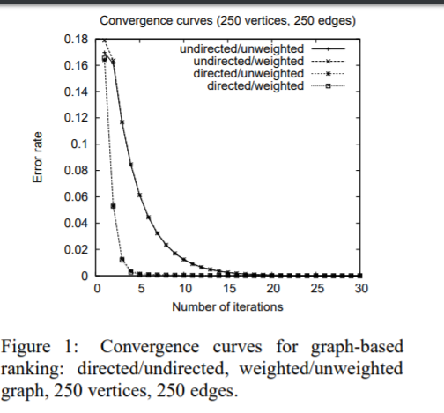
그림1에서 보면 250개의 정점과 엣지를 가지고, 랜덤하게 제너레이트된 그래프에 수렴커브는 여러 번 반복하다 보면 direct나 undirect나 일치하게 된다.

Slide 5

Weighted graph
  웹서핑에서 다양한 페이지로 또는 일부만의 링크들을 하나의 페이지가 포함하는 것은 일반적이지 않다.
  그래서 원래의 pagerank 알고리즘은 가중치가 없는 그래프를 가정한다.
  하지만 우리의 모델 그래프에서는 자연어 텍스트를 이용하고 다양한 부분적인 랭크들 또한 포함하여 진행할지 모른다.
  두 개의 정점 사이의 강한 연결을 가지고 더 유용하게 연구될 것이고 두 해당 정점과 관련된 앳지로 추가될 것이다.
  결과적으로 우리는 그래프 기반 랭킹의 엣지에 가중치를 준 새로운 함수를 소개할 것이다.
  정점에 기반 된 새로운 함수가 소개될 것이다.

Slide 6
Text as a Graph
  자연어 문서로 그래프 기반의 랭킹 알고리즘을 적용해 보려고 하니 우리는 텍스트에 대표 그래프를 하나 구축해야 한다. 의미있는 텍스트의 엔티티 또는 상호 의미있는 단어들간의 그래프를 구축해야 한다.
  메인 알고리즘은 아래와 같은 순서로 진행된다.
    Task에 가장 맞는 텍스트 unit을 선별하고, 그래프에 정점을 추가한다.
    그러한 택스트 unit과 연결된 관계를 식별하고, 그래프에 정점을 연결하는 엣지를 그려라. 엣지들은 directed, undirected, weighted, unweighted가 될 수 있다.
    마지막 스코어를 기반으로 정점들을 나눠라. 랭킹과 선택 결정하기 위해 각각의 정점에 값들을 사용하고 그 정점에 첨부해라.
  다음으로 우리는 텍스트 units에 랭킹과 관련된 두가지 언어로 작업을 진행하여 텍스트랭크에 어플리케이션을 조사하고 평가하였다.
  1. 키워드 추출 작업, 주어진 텍스트에 대한 대표 키프레이즈에 선택
  2. 텍스트에서 가장 중요한 문장을 추출 요약하는데 사용할 수 있다.
Keyword extraction
  이 작업은 자동으로 단어 셋을 추출하는 것이다. 문서 수집을 위해 자동화된 인텍싱을 구축하고, 주어진 문서에 대해 분류와 간략한 요약을 제공할 수 있다.
  중요한 단어에 자동식별 시스템의 경우 용어 추출및 중요한 도메인별 사전을 구축한다.
  가장 단순한 방법은 키워드를 개수로 추출하는 법이나 취약한 결과를 가져왔다. 이 분야의 최신 기술은 현재로는 supervised learning 방법론이다. 이 시스템은 텍스트에서 문법과 어휘를 기반으로 키워드로 인식하기 위해 단어들을 트레이닝 한다.

Slide 7
파라미터라이즈된 휴리스틱 룰은 키프레이즈 추출을 위한 시스템으로 유전자 알고리즘과 결합됐다. 문서의 자동적으로 키워드를 식별한다. 나이브 베이즈는 문서의 분류에 사용된다. 가장 최근에는 supervised learning system에 적용한다. 그리고 최근엔 품사태깅으로

